Slide 1
Марафон педагогических достижений
Применение технологии эффективной социализации «Клубный час»
в реализации проекта «Предшкола: стандарт детского сада»
Косогорова Ольга Евгеньевна,
заместитель заведующего по ВМР
МБДОУ «Детский сад № 23», г.о. Королёв

Slide 2
Планируется участие 4 ОУ из них: 2 детских сада (4 корпуса) 2 дошкольных отделения ОО (3 корпуса)
Участники
пилотного образовательного проекта
«Предшкола: стандарт детского сада»
7 ОУ (18 корпусов)
из них:
3 детских сада (11 корпусов)
4 дошкольных отделения ОО (7 корпусов)

Slide 3
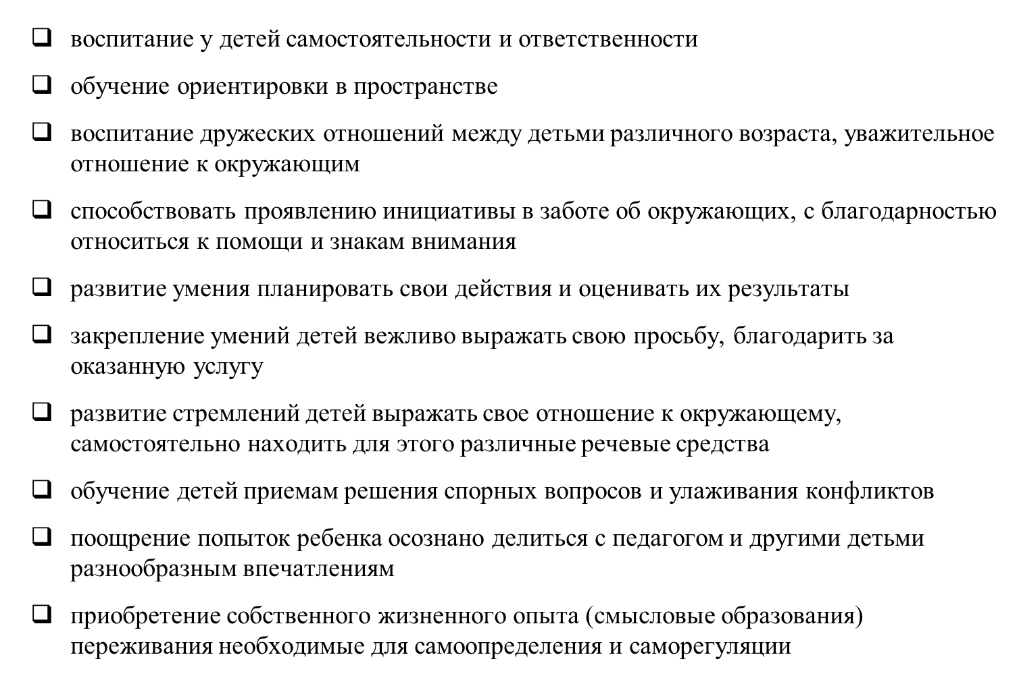
«Технология эффективной социализации дошкольников «Клубный час» Н. П. Гришаевой

Slide 4
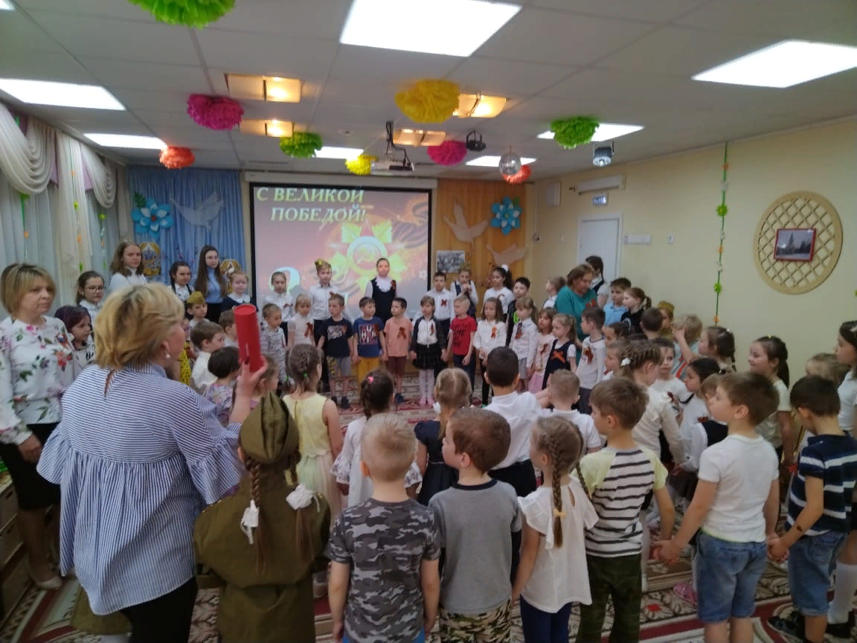
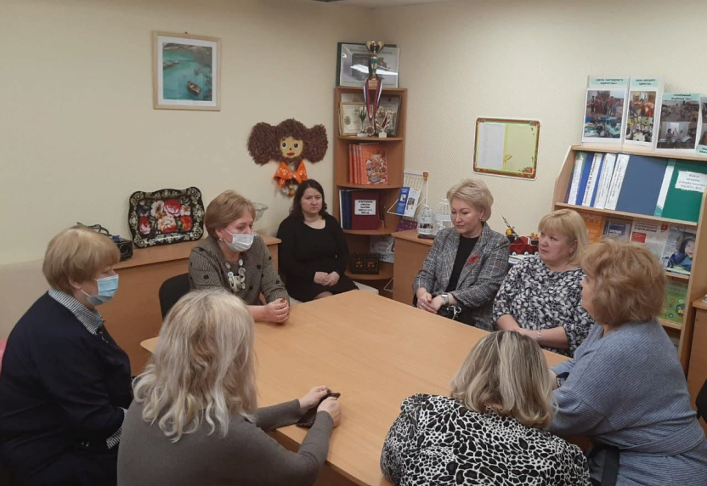
Участники Клубного часа
Круглый стол с учителями по подготовке к Клубному часу

Slide 5
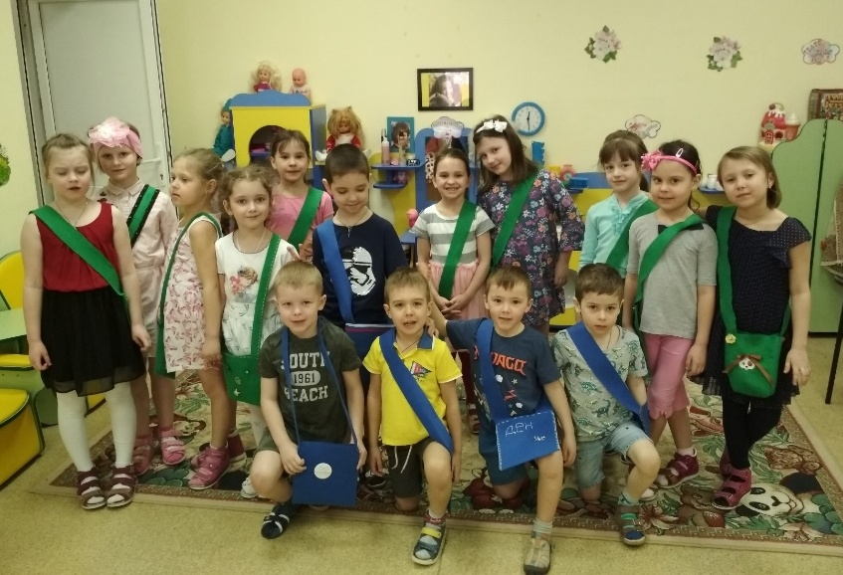
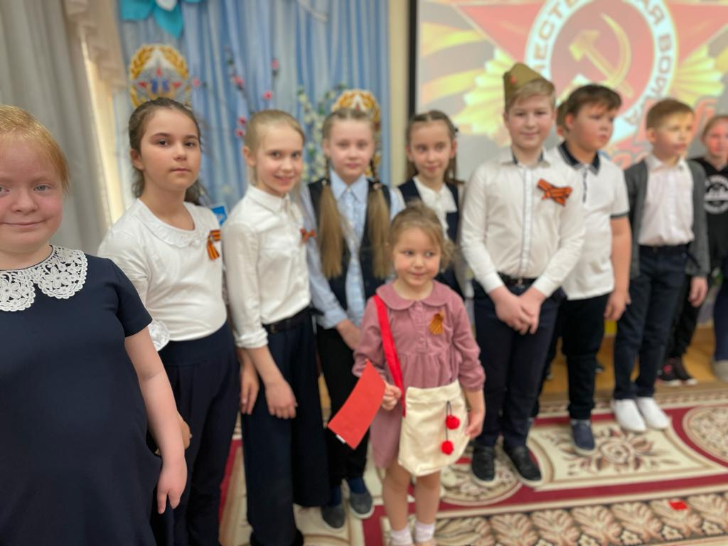
К Клубному часу готовы!

Slide 6
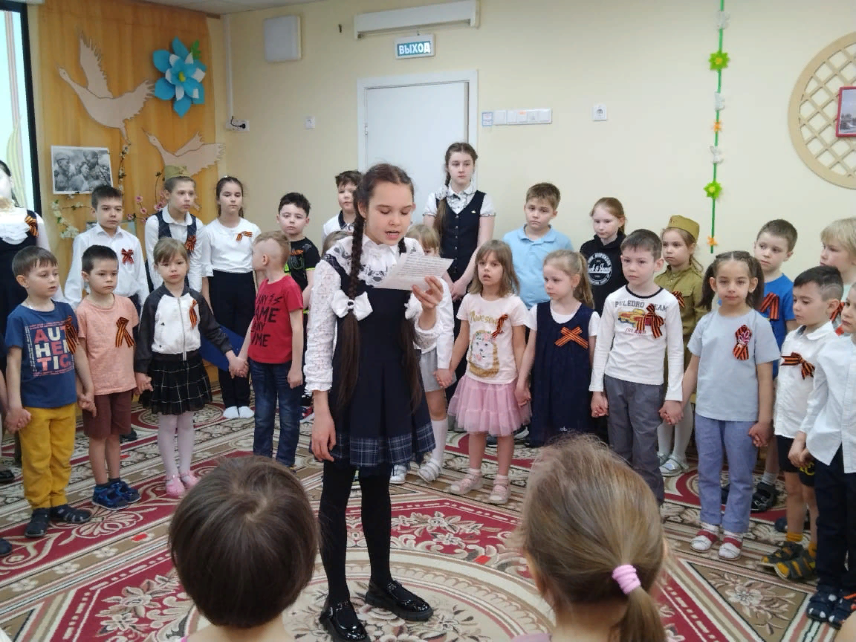
Ученица 4"г" класса зачитала послание солдата Великой Отечественной войны

Slide 7
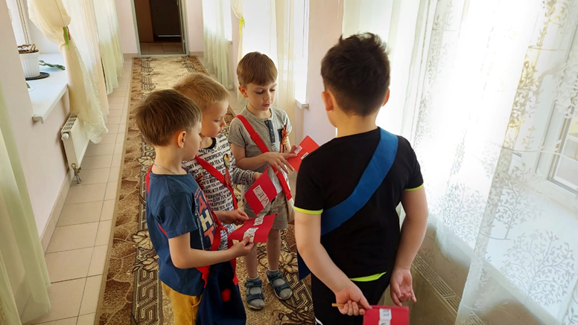
К завершению Клубного часа на флажках должно быть составлено слово «ПОБЕДА»

Slide 8
Правила поведения детей во время «Клубного часа»
Говори «здрав-ствуйте» и «до свидания», когда входишь в другую группу
Если взял игрушку поиграть – положи ее на место, когда уходишь
Не отнимай игрушки у других детей, если они взяли ее первыми
Помогай проводить занятие, если оно проходит во время «Клубного часа»
Говори спокойно
Ходи спокойно
Возвра-щайся в группу по сигналу звонка
Если не хочешь ходить в другие группы, то можно остаться в своей группе или вернуться в нее, если устал

Slide 9
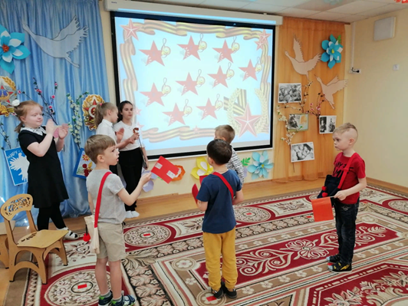
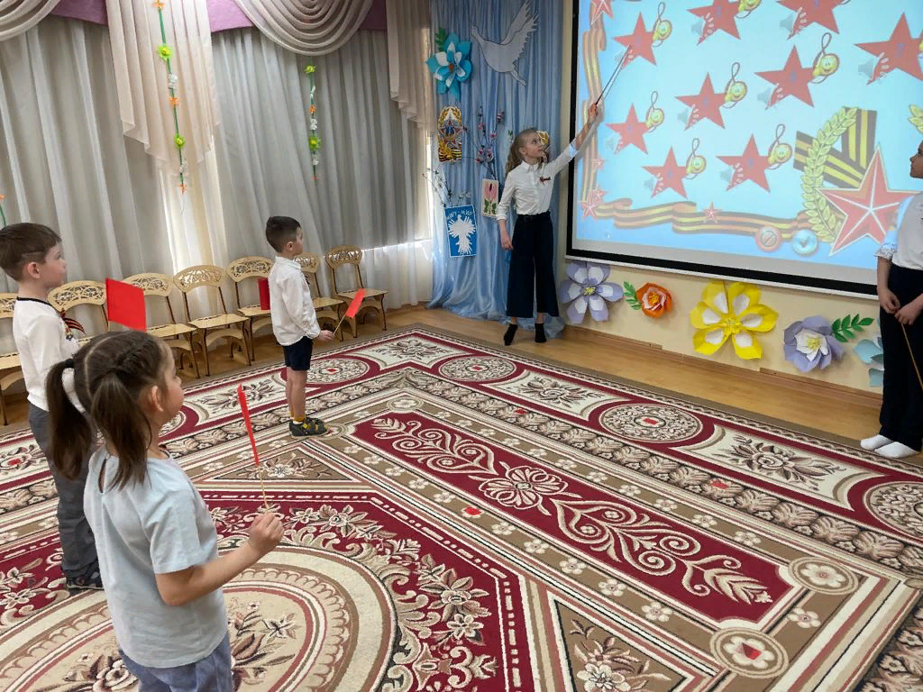
В центре «В землянке» Задание: чтобы заработать букву нужно угадать мелодию песни военных лет.

Slide 10
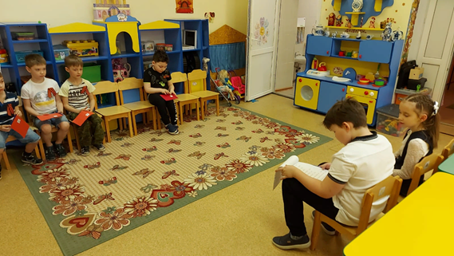
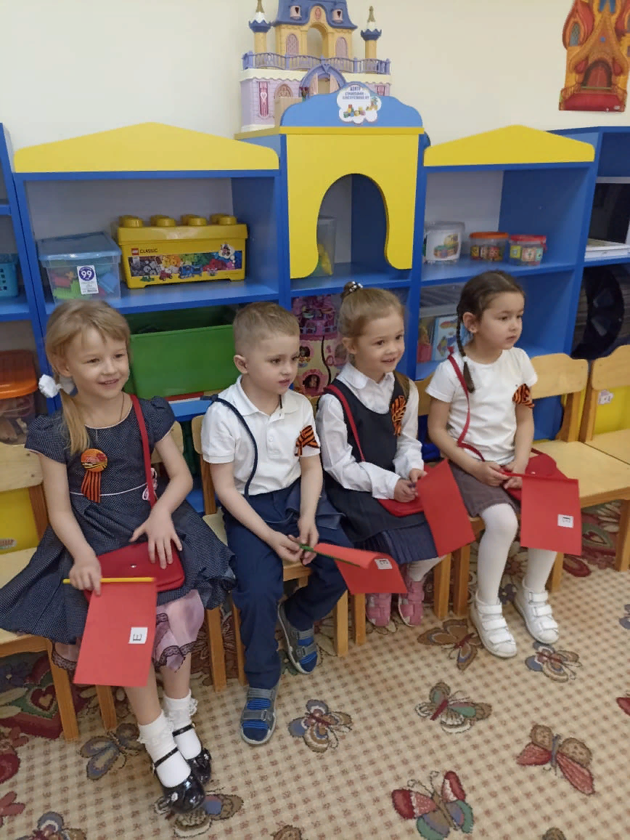
В центре речевого творчества «Меткий выстрел» Задание: как метким выстрелом, досказать последнее словечко пословицы о войне, которую зачитывают школьники.

Slide 11
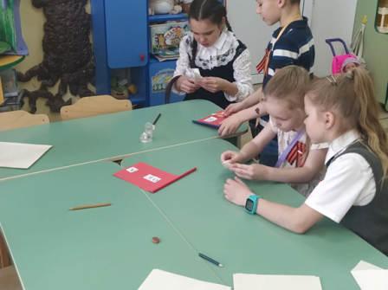
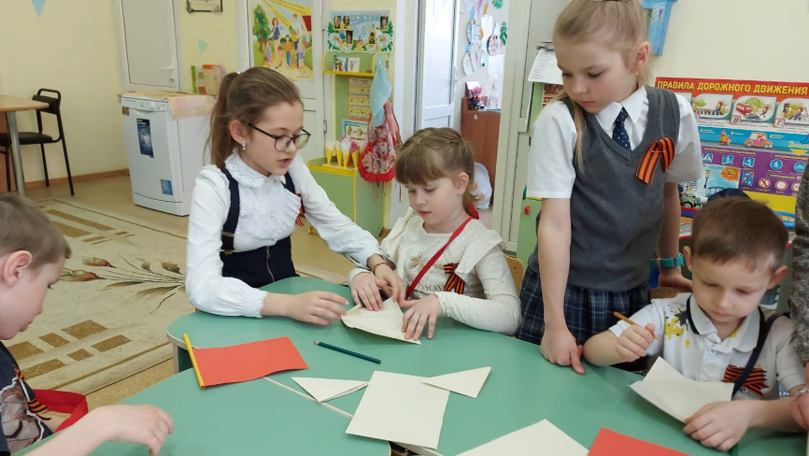
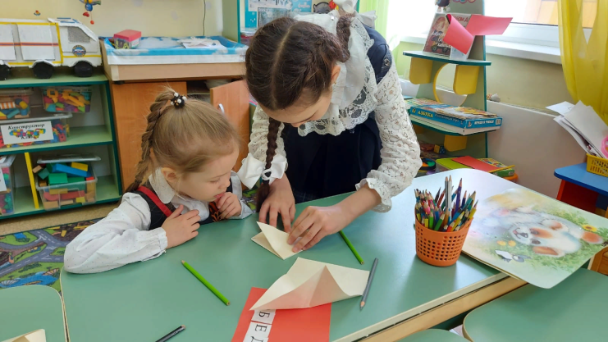
В центре активности «Полевая почта» Задание: печатными буквами написать для ветерана пожелание и сложить его письмом-треугольником.

Slide 12
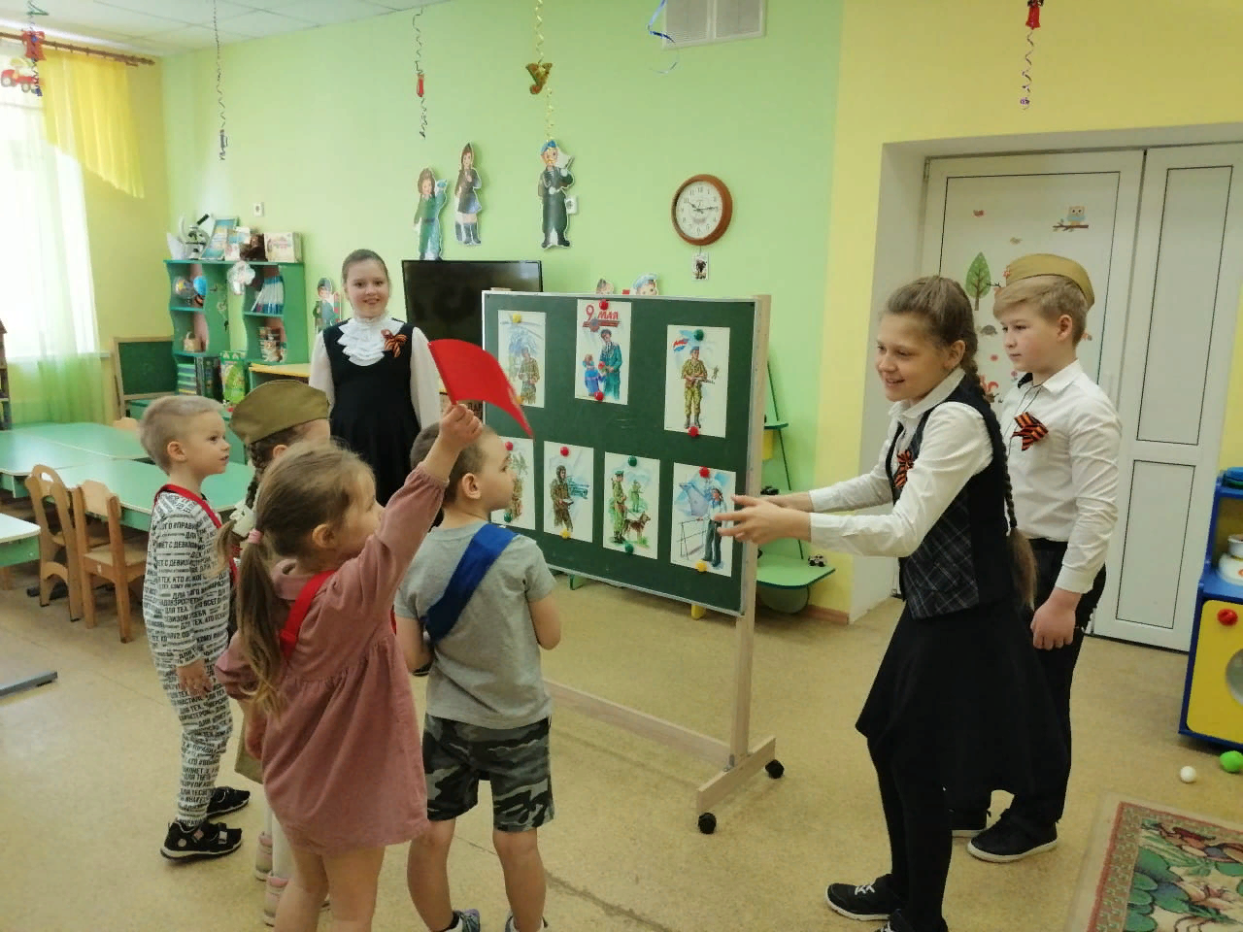
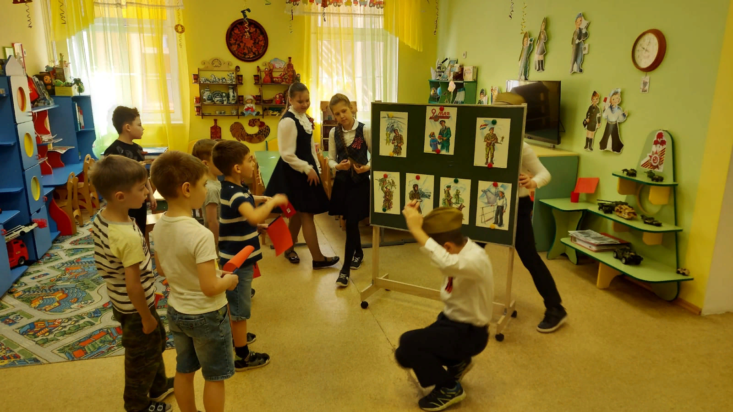
В центре «Солдатская смекалка» Задание: угадать и правильно назвать военную профессию, которую школьники изобразят при помощи жестов.

Slide 13
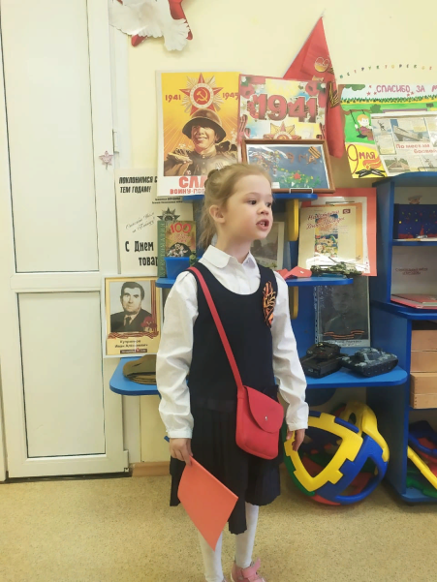
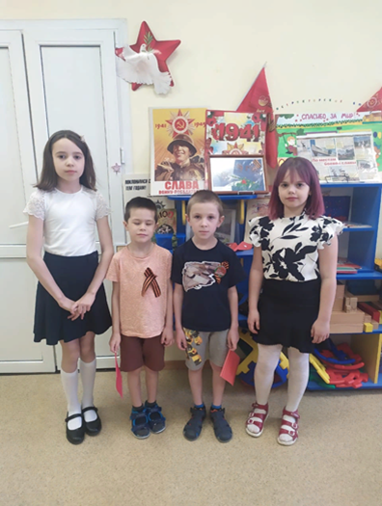
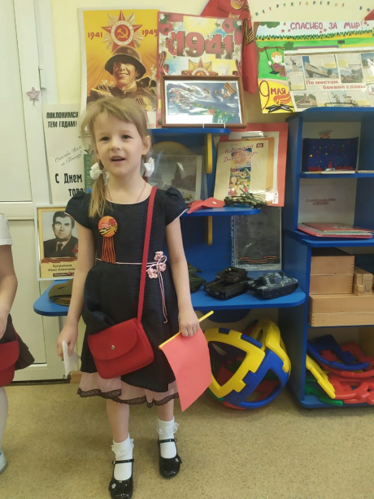
В центре активности «Военная лирика» Задание: прочитать стихи на военную тематику.

Slide 14
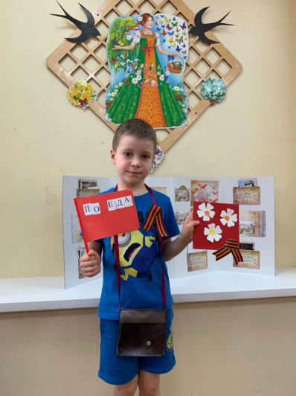
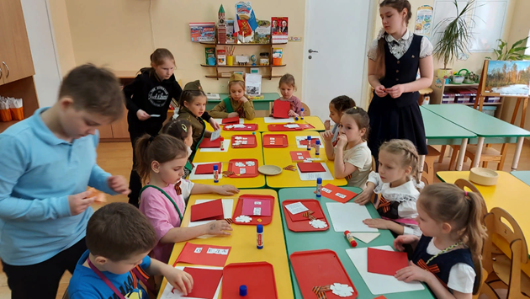
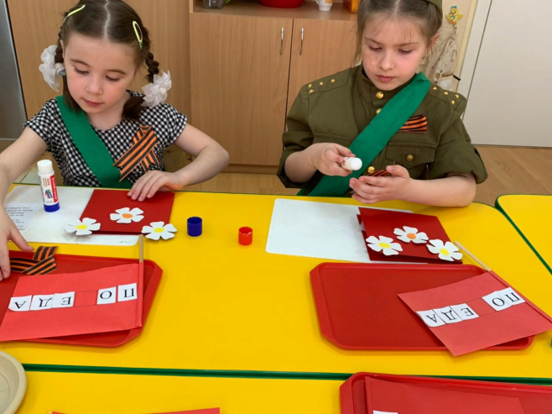
В центре ручного труда «Военная типография» Задание: изготовить красочную открытку для ветеранов.

Slide 15
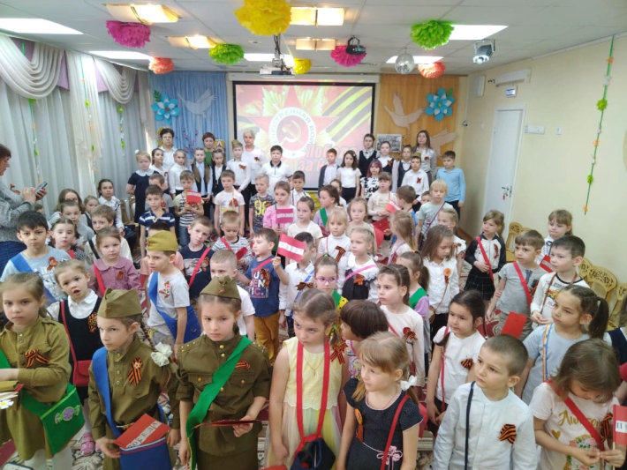
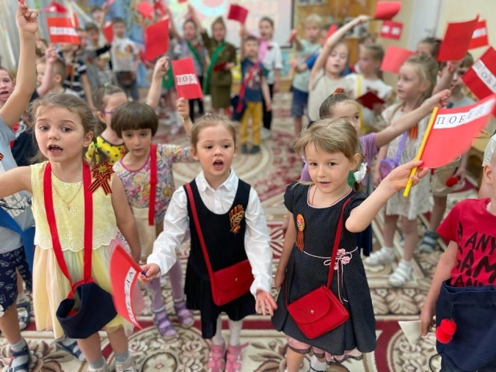
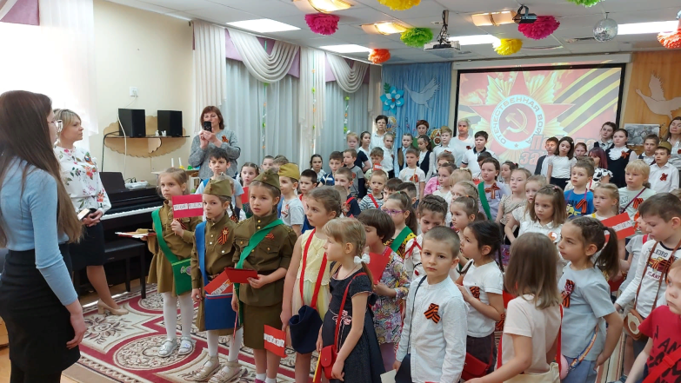
Кульминация Клубного часа

Slide 16
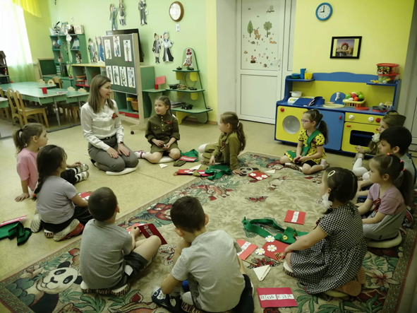
Рефлексивный круг

Slide 17
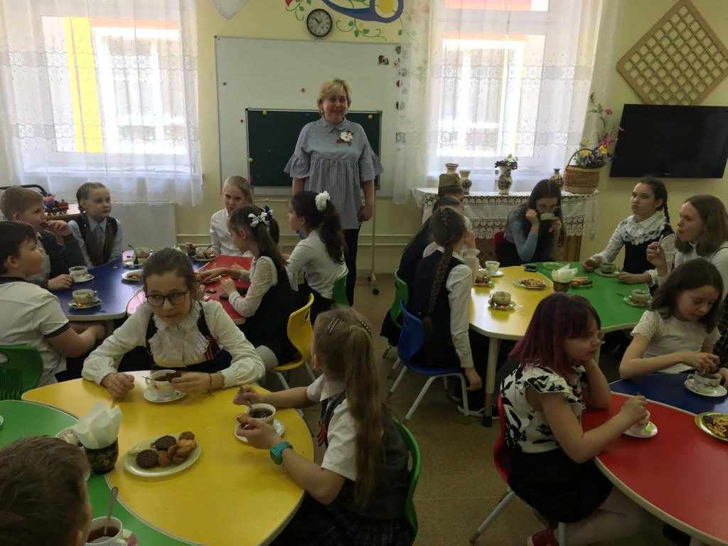
Обсуждение Клубного часа за чашкой чая

